Slide 1
A műtéti terv és az aneszteziológiai ambuláns vizsgálat kapcsolata
Dr. Tenki Anna
Bajcsy-Zsilinszky Kórház
2016.02.06.

Slide 3
A betegek preoperatív állapotfelmérése
Előzetes egészségügyi dokumentáció áttekintése
Anamnézis
Fizikális vizsgálat
Laboratóriumi- és eszközös vizsgálatok
Speciális konzultációk
Preoperatív előkészítés/ kezelés terve
Aneszteziológiai eljárás és posztoperatív felügyelet megtervezése
Beteg felvilágosítása, írásos beleegyezése

Slide 4
Az anesztézia előtti kivizsgálás
Helyét és idejét a sürgősség határozza meg
Helyszín
az aneszteziológiai ambulancia (kórterem?, műtő?)
Ideje
Ideális esetben néhány (3-10) nappal a tervezett beavatkozás előtt, ( esetleges kiegészítő vizsgálatok)
A vizsgálatot aneszteziológus orvos (szakorvos) végzi sz.e. konziliáriusok bevonásával

Slide 5
Az aneszteziológiai vizsgálat
Mi történik az ambulancián?
Milyen betegség? Hol van a betegség?
Milyen műtét? „Mit operálunk”?
Milyen körülmények között
Milyen kísérőbetegségek mellett
Milyen gyógyszereléssel
Milyen személyiségű betegnél
Milyen fizikális statussal – belgyógyászati és aneszteziológiai szempontok

Slide 6
Esetbemutatás
69 éves nőbeteg
Kérőlapon: ez év júniusában került felfedezésre petefészek rosszindulatú daganata (carcinosarcoma) Nagy méretű hasi terime kétoldali vesepangást okoz. Onkológiai kezelést kezdenének mely előtt vizelet, szélketürítés biztosítani kell, így nephrostoma és transversostoma a terv

Slide 7
Anamnézis: HT, HPL, AMI hypothyreosis,
1 éven belül fr curettage- eredmény?
Hasi fájdalmak miatt végzett kivizsgálás 20...06.05 AEK laparotomia: az irrezekábilis tumor megkisebbítése,hysterectomia, adhesiolysis
20...07.02-07-AEK subileusos tünetek felmerült transversostoma lehetősége-akkor ezt a beteg elutasította
konverzvatív th- passage rendeződött

Slide 8
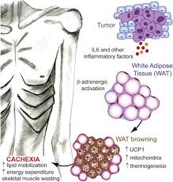
Onkológia kezelés előtt onkológus javaslatára transversostoma felhelyezése szükséges(!) a palliatív(!) onkológia kezelés előtt
Anaeszth vélemény (20...07.20)
IRÁSOS sebészeti véleményt kérünk, hogy a carcinosisos, asciteses környzeteben a stoma felhelyezése elektív jelleggel szóba jön-e egyáltalán(?)
A beteg cachexiás, anemiás, kardiálisan lehetőségekig kompenzált, beszűkült vesefunkció oka kétoldali ureter kompresszió,mely miatt a nephrostoma felhelyezés local anesztéziában elvégezhető

Slide 9
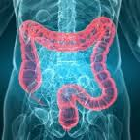
Kérjük a műtétet tervező sebész kollégát a műtét kockázatáról a beteget teljeskörűen felvilágosítani. Jelen helyzetben a beteg passageja megoldott tumoros alapbetegsége egyértelmű távoli propagációt ad és progressszíven halad előre, aneszteziológia szempontból elektív műtét végzése extrem kockázatos ASA III-IV
A beteg panasza leginkább a hasi fájdalom mely miatt fentanyl tapasz emelése szükséges.(20...07.20)

Slide 10
Zárójelentésen sebészeti konzilium (20...07.15??)
jelenleg műtét esetleges stoma képzés nem indokolt, csak abban az esetben ha ileusa alakulna ki, a preventív stoma képzés jelentős életminőség romlást okozna a betegnél
Epikrizis: …a műtéti bevatkozástól eltekintettünk, az egyedül élő beteg tartós ápolásra szorul, krónikus belosztályos elhelyezés (08.03)
Exitus 08.07 17 nappal az aneszteziológiai vizsgálat után

Slide 11
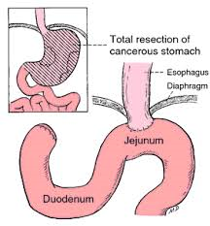
88 éves férfibeteg
Kérőlapon: 88 éves kora ellenére állapotában csak total gastrectomiától várható javulás
Aneszteziológai vélemény: gastroscopián vett biopszia eredménye adeno cc invazívum, a cardiára is terjedően nagyobb kiterjedésű a lumenfelé terjedő tumoros folyamat környzetében path nyirokcsomókkal a gyomor atrum területe csak 3 cm átmérőjű, met hep nem igazolódott

Slide 12
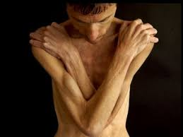
Sebészeti vélemény szerit 88 éves kora ellenére csak a sikeres gastrectomiától várható gyógyulás(?)
EKG ami a kórlapban volt nem a betegé!
Vizsgálatkor normofrekvens PF valószínüsíthető, echo-n tágabb jobb szívfél, jó syst BKF, pulm hypertonia
A beteg 1 hónap alatt 14 kg-ot fogyott,legyengült.
A táplálkozási nehezítettség miatt
tervezett sebészeti beavatkozás célja érthető, aneszteziológai szempontból nem kontraindikálható, de az idős , HT-s, ISZB-s betegen végzett kiterjeszett sebészeti műtét gyógyulási esélye alacsony
POSSUM score alapján várható prediktív morbiditás 90%, mortalitás 50% (01.30)

Slide 13
POSSUM score

Slide 14
Epikrizis: 02.04én exloratív laparotomia-kiterjedt gyomor tumor, a folyamat nyilvánvaló incurrabilitása miatt tápláló jejunostoma behelyezés
02.14én ismételt felvétel a laparotomiás seb subcutan hasfali disruptioja miatt
02.15én reoperatio jejunostoma varrat insuffitientia, bélátfúrodás, peritonitis, j.o. subphrenicus tályog , a perforált rész resectioját lavage-drainage-t végeztek
10.postop napon az eltávolított hasi draine helyén faeculens váladékozás-ismételt feltárás előtt anaeszt konzilium:

Slide 15
Vizsgálatkor kontaktusképes, de somnolens, tesztszerte anasarca, hypotenzív tachycard, dysones
Laborban hypoalbuminaemia (48/23) hyperNa (169),hypoK (2.8mmo/l) lactat: 10,4
tervezett gastrectomia előtti vélemény POSSUM score prediktív morbiditás 90%, mortalitás 50%
Ezek a valószínüségek a beteg állapotának hanyatlásával valamint reoperációk számával párhuzamosan nőttek, a beteg műtéti feltárása a túlélést illetve a gyógyulást már nem teszi lehetővé, a beteg műtétre nem alkalmas ASA V
Fájdalomcsillapításra frakcionáltan 2mg Mo iv adását javasoljuk
Exitus: 02.25 -1 hónapon belül az első aneszteziológiai vizsgálahoz képest

Slide 16
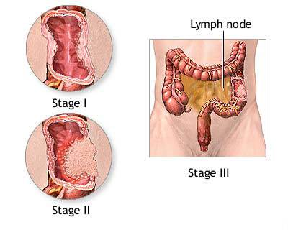
64 éves nőbeteg
Kérőlapon: 20..05.18án narcosisban ileust okozó rectum tu miatt sigmoideostomiát tervezünk
Aneszteziológiai vizsgálat:20..05.14(!!)
Fokozódó dystenzió, széklethabitus változás miatt ileus gyanujával került felvételre TAVALY 09 hóban kétnyilású sigmoideostomiát készítettek
(vagyis a fent említett műtét 8 hónapja megtörtént)
akkor az alapfolyamat (rectum tu) inoperábilisnak bizonyult.

Slide 17
A beteg kemo irradiatiban részesült 20..12.-20..01 között re stageing vizsgálatokon hasi CT-n továbbra is 4x4x4 cmes cystosus terime,mely nem választható el a sigma rectum határtól és a vékonybelektől, ez alapján az operabilitás kérdéses
Laborban anemiája éppen tolerábilis, kardio pulmonálisan kompenzált
A passage jelenleg teljesen rendezett, operabilitás esetén (rectum exstirpatio?) elhúzodó műtéi idő, jelentős vérvesztés várható, ITO felvétel szóba jön

Slide 18
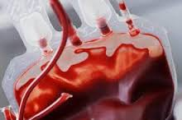
Epikrízis: palliatív(!) abdominoperineális rectum exstirpatiot végeztünk az uterus és jobb adnexum eltávolításával 06.02
ITO 2 nap 4 E vvt , emisszió 06.19
Visszavétel 06.25 állapotromlás, hasi fájdalom, emelkedett gyulladásos
értékek, részleges hasfali disruptio
Hasi CT: több intraabdominális abscessus-emiatt sügrős laparotomia (06.25)
Post op állapota fokozatosan hanyatlott többszörös vékonybélsipoly keletkezett, teljes hasfali disruptio mellett
Exit 20..08.03 – 2 hónappal a műtét műtét után
(5 napot töltött otthonában!)

Slide 19
Amikor mást operálunk..
64 éves nőbeteg
Kérőlapon: AV-i fájdalom aorto bifem bypass jobb szár occlusioja, bal szár femoralis álaneurysma kétoldali rekonstrukció a terv
Sebészeti status: carotisok felett zörej nem hallható (!)
Kardiológiai vizsgálat: kardiálisan panaszmentes, terhelhetőségét lábfájdalom korlátozza, kardiovaszkuláris rizikó magas
Fiz: st: mko Carotis felett zörej CDS jav!
A műtétnek kardiológiai kontraindikációja nincs

Slide 20
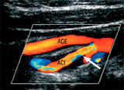
CDS:nyaki erek súlyos fokú atherosclerosia. Sten ACI l.s. subtotalis CTA jav
CTA:Sten ICA l.s. 90%
Ez alapján módosított műtéti terv: bal oldali carotis EEA
20..11.19én everziós endartherectomia
20..11.24 erősődő AV-i fájdalom – kétoldali álaneurysma resectio
Jobb o. iliofem bal oldali femoro-femoralis silvergraft

Slide 21
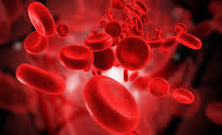
Műtét során jelentős, keringésmegingató vérzés, vasopresszor kezelés, masszív transzfúzió, faktorpótlás
ITO kezelés 11.25-27
Az intra és közvetlen post op időszakban 13 E vvt, 8 E FFP
Diuresis, vesefunkció megtartott volt
Emisszió: 12.18

Slide 22
73 éves férfibeteg
Kérőlapon: első lépésben hólyagtumor resectioja majd rectum tumor műtéti megoldása tervezett
aneszeteziológiai vélemény: 20..01.06án
20..11.27én colonoscopián 7-8 cm re az anusnyilástól vérző szövetszaporulat a nasszív obstrukció miatt átjutni is alig tudtak! Ismételt colonoscopiát már 12.17én sem vállalták(!)
Stageing vizsgálatok során hasi CT-n a hólyagban 3x3cmes intralumináris növedék
Onkoteam döntése: TUR a műtéti terv

Slide 23
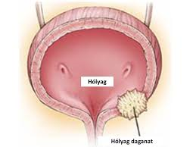
Aneszetziológia vélemény: a szövettannal igazolt malignus rectum tumor műtét tekintettel a subtotalis obstrukcióra véleményünk szerint prioritást élvez a hólyag folyamattal szemben, mely urológia vélemény alapján „csak” Ctvel igazolt halmozó nagyméretű intralumináris növedék a hólyagfalon, mely veseocclusiót nem okoz
Fiz vizsgálat: kardiopulmonálisan kompenzált beteg, vizelete NEM véres, de rectum felől friss piros vérzést észlel!
Ismételt sebészeti konzilium: az invazív terjedésű rectum cc műtéti megoldása az elsődleges
Műtét: 01.15. mély rectum resectio

Slide 24
63 éves férfibeteg
Kérőlapon: aorta aneurysma rezekció és pótlás a terv
aneszteziológiai vizsgálat: 20..11.05.
Hydrocele műtét előtti kivizsgálás során hasi UH-on derült fény infrarenális AA 56mm legnagyobb átmérő , bal oldali AIC-ra terjedés
Súlyos ISZB, 87ben AMI, 2008 coronarographia súlyos 3 érbetegség (LAD stenosis, gracilis CX, sten RCA) szív sebészeti konz műtétre nem tartotta alkalmasnak
2011 LAD PCI (1 db BMS stent)
2015 elektív coronarographia: jól vezető LAD,
CX eredésnél súlyos stenosis, a kockázat haszon mérlegelése alapján konzervatív th

Slide 25
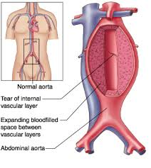
20..10. ergo 4.9 MET, echo konc BKH, jó syst BKF
Kardiológiai konz: intervenciós kardiológussal-aki szerint az ajánlások alapján a műtét elvégezhető, sz.e recoron
Aneszteziológiai vélemény: a magas kardiológia rizikó ellenére az aneurysma méretére tekinettel felvállalható a műtét
Előkészítés: tenzió otthoni mérések alapján is messze az ideálistól 160-180/100, de 210/120 is volt!
RR beállítás aneszteziológus ajánlása szerint

Slide 26
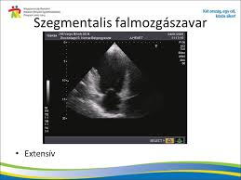
Kontroll aneszteziológiai vizsgálat 11.12 (11.05) vérnyomásai jobbak lettek
ASA III, premedikáció
11.23án AA resectio-intraop jelentős vérzés, 4 E vvt transzfúzió, vasopresszor th, haemodinamikai instabilitás- post op gépi lélegeztetés
Műtét napjának éjszakáján hyperK-nak(ischaemiás szövetelhalás, veseelégtelenség) tulajdonított keringés megingás
Kard konz.: laterális falmozgászavar, enzimkiáramlással-konzv th.
Romló vesefunkció-hemodialízis

Slide 27
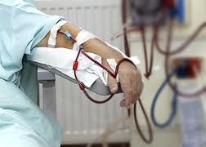
Fájdalomcsillapítás:EDA
Komplex homeosztázis korrekció
Szélesspektrumú AB
ISZB miatt további transzfúzió 2E vvt
Reguláris vesepótló kezelés-dilaízis
12.03 (10 napos kezelés) normofrekvens Sr, mérséklet hypertenzió, O2vel jó vérgázértékek- sebészeti subintenzív elhelyezés

Slide 28
Subintenzíven ismételt transzfúzió
12.13 (3. subintenzíves nap) bal karba sugárzó fájdalom, angina pect.,
Kard konz.: ACS-t kizárták, hyperK talaján kialakult kardiális decompenzáció
12.13 esti órák keringésösszeomlás, reanimáció
Gravis lactatacidosis, hyperK
Sürgős dializis
EKG-n tranziens JTSZB
Keringésösszeomlás oka: Hypervolaemia talaján kialakult acut jobb szívfél elégtelenség, kevert ventillációs zavar, hypoxia
Koplex homeosztázis korrekció, napi dialisis
12.16 Nephrológiai Osztályra áthelyezés

Slide 29
Amikor halasztjuk…..
58 éves nőbeteg
Kérőlapon: (eü dolgozó)halmozottan mellkasi panaszokat okozó nagy méretű hiatus hernia miatt laparoscopos fundoplicatio a terv
Anaeszteziológai vizsgálat 20..10.15. az elmúlt évben többalkalommal hospitalizáció hirtelen kezdődő dyspnoe, retrosternalis fájdalom miatt
20..05 hóban aszthma bronchiale acut exacerbatioja
LF 20..10.07. FVC 3,74(113%), FEV 1 3,01 (107%)
CT-n a gyomor fornix, corpus nagy része a mellüregben

Slide 30
Kontroll 20..11.16 (1 hónappal az első vizsgálat után)
20..10.21-11.03 között pulmonológiai kezelés acut exacerbatio miatt,
Iv steroid, kombinált inhalatív bronchodilatator, antibiotikum (clarithromycin), LF normalizálódott
Kontroll labor:leukopaenia,korábbi enyhe (139 G/l) thrombocytopaenia progrediált -56 G/l

Slide 31
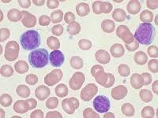
74 éves férfibeteg
Műtéti terv:TUR hólyagkőeltávolítás
Aneszteziológai vizsgálat:20..11.03. laborban fvs 17, főleg lymphocytaszám magas, korábbi lelet nem ismert, CRP norm, hematológiai ok?
Aneszteziológai vizsgálat :20..11.16. hematológiai viszgálat történt quant és qualit vérkép alapján CLL valószínű, immunhisztokémia még folyamatban
Műtét: 11.17 hgb 102, plt 250 (11.27)

Slide 32
73 éves férfibeteg
Kérőlapon: 20..07 hóban felfedezett rectum tu (4-12 cm között, adeno cc, P53poz)
Hasi CT-n lokális invázió és távoli met (met lgl mesorect., met hep, met pulm)
EKG-n II f AV blokk, BAH, inkoplett JTSZB-PM implant szükségességét vetette fel
Első kardiológiai konz: a műtét septikus volta miatt a műtét ideiglenes PM védelemben, végleges PM beültetés endocarditis veszélyét növelné
Sebészeti konzilium: „abdominoperineális rectum exstirpatio, anus prae a műtéti terv, mely nem septikus műtét”

Slide 33
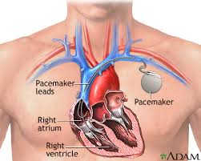
Aneszteziológai vizsgálat 20..11.13.
Kardiológus konziliárussal telefonos rekonz/ helyszíni konzilium, mely megerősíti a végleges PM beültetés jogosságát műtét ELŐTT
20..11.18 SE Városmajori Klinika VVI PM implantáció
20..11.24 aneszteziológai kontroll
Exploratív laparotomia, palliatív sigmoideostoma a terv
Műtét: 12.02. (12.09 emisszió)

Slide 34
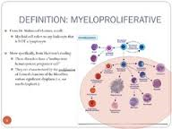
73 éves férfibeteg
Anusnyilástól 18cm-re található adeno cc miatt Dixon műtét a terv
Anaeszteziológiai vizsgálat 20..10.02.
Vérképében vvt 7,11T/L fvs 16 G/L hasi UH-on splenomegália, myeloproliferatív betegség gyanuja merül fel
10.28 ismételt anaeszteziológiai vizsgálat hematológiai vizsgálat történt, vérkép alapján MPD, venasectio, lebocsátás, Litarir th
10.26-i vérkép hbg 149, plt 597

Slide 35
10.30 műtét-a tumoros folymat 18cm helyett 8cm-nél, csomkzáró varrógép hibája miatt kézi anastomosis, Hartmann szerinti resectio
11.26 reoperatio előtt ismételt aneszteziológiai vizsgálat
Resectios szélben tumoros szövet, sigmoideostoma necrotisalt –reresectio és stomakorrekció a terv
Hgb 119, plt 970!
Műtét 12.02. APRE 2 E vvt, 2 E FFP

Slide 36
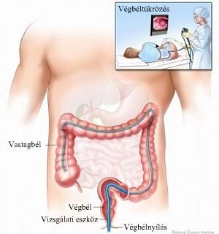
Amikor az aneszteziológus „indikál”
62 éves férfibeteg
Kérőlapon: bal oldali LH a terv
Anaeszetziológia vizsgálat 20..10.07.
Sebészeti amb lapon sem status, sem fizikális vizsgálat!
Jelentős fogyása(17kg 6 hónap alatt) miatt colonoscopia javasolt –anaeszteziológia véleményre! 10.09.
Colonoscopia 11.18(!) a sigmában 20cm-nél a lument csaknem teljesen elzáró tumor

Slide 37
Ismételt aneszteziológiai vizsgálat 01.06(!)
Transvesostoma, vékonybélresectio?
01.27 „hasi drainen faeculens váladékozás, sürgető reop……

Slide 38
A műtét előtti betegvizsgálat és előkészítés célja
A sebész a megfelelő időpontban, megfelelő eljárással, megfelelő állapotú beteget operáljon
Az aneszteziológus az optimális anesztéziát választhassa
A preoperatív hospitalizáció a lehető legrövidebb legyen
Az egyénhez szabott célzott vizsgálatok alkalmazásával racionalizáltabbá tenni a kivizsgálást
A perioperatív kockázat (mortalitás és morbiditás) csökkentése

Slide 39
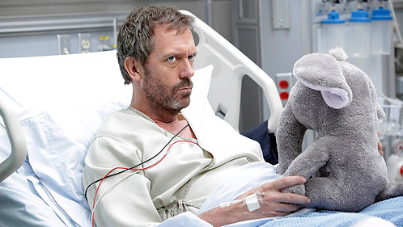
Köszönöm a figyelmet!

